Slide 1
Közgazdaságtani alapismeretek 9. előadás November 20., Márk Lili

Slide 2
Mi lesz ma?
GDP deflátor vs. Fogyasztói árindex
Reál és nominális kamatláb (16. fejezet vége)
Termelés és gazdasági növekedés (17. fejezet)
Megtakarítás, beruházás és a pénzügyi rendszer (18. fejezet)

Slide 3
Hogyan számolják a GDP deflátort?
A nominális GDP kiszámítása (Jószágok és szolgáltatások termelése adott évi árakon)
Bázisév meghatározása
Reál GDP kiszámítása a bázisév áraival
GDP deflátor számítása: (Nominális / Reál GDP aránya) * 100
Inflációs ráta kiszámítása

Slide 4
ISMÉTLÉS. Reál és nominális GDP
Árak és mennyiségek
Év | Hot dog ára | Hot dog mennyisége | Hamburger ára |  | Hamburger mennyisége
2008 2009 2010 | $1 $2 $3 | 100 150 200 | $2 $3 $4 |  | 50 100 150
Nominális GDP kiszámítása
2008 2009 2010 | ($1 / hot dog × 100 hot dog) + ($2 / hamburger × 50 hamburger) = $200 ($2 / hot dog × 150 hot dog) + ($3 / hamburger × 100 hamburger) = $600 ($3 / hot dog × 200 hot dog) + ($4 / hamburger × 150 hamburger) = $1,200
Reál GDP kiszámítása (2008-as bázisév)
2008 2009 2010 | ($1 / hot dog × 100 hot dog) + ($2 / hamburger × 50 hamburger) = $200 ($1 / hot dog × 150 hot dog) + ($2 / hamburger × 100 hamburger) = $350 ($1 / hot dog × 200 hot dog) + ($2 / hamburger × 150 hamburger) = $500
GDP deflátor kiszámítása
2008 2009 2010 | ($200 / $200) × 100 = 100 ($600 / $350) × 100 = 171 ($1,200 / $500) × 100 = 240 |  |  | A táblázat a nominális és reál GDP, valamint a GDP deflátor kiszámításának módját mutatja egy meg egy olyan képzelt gazdaságon, mely csak hamburgert és hot dogot gyárt.

Slide 5
ISMÉTLÉS. Hogyan számolják a fogyasztói árindexet?
Jószágkosár rögzítése
Árak meghatározása
Kosár árának kiszámítása
A kosár összetétele fix
Bázisév választása és CPI kiszámítása
(Kosár adott évi ára / Kosár bázisévi ára) * 100
Inflációs ráta kiszámítása
Árindex százalékos változása az előző évhez képest
5

Slide 6
A fogyasztói árindex és az inflációs ráta kiszámítása
1. lépés: Fogyasztók megkérdezése a kosár meghatározásához
Kosár = 4 hot dog + 2 hamburger
2. lépés: Jószágok árának meghatározása minden évre
Év | Hot dog ára | Hamburger ára
2008 2009 2010 | $1 $2 $3 | $2 $3 $4
3. lépés: Kosár árának meghatározása minden évre
2008 2009 2010 | ($1 / hot dog × 4 hot dog) + ($2 / hamburger × 2 hamburger) = $8 / kosár ($2 / hot dog × 4 hot dog) + ($3 / hamburger × 2 hamburger) = $14 / kosár ($3 / hot dog × 4 hot dog) + ($4 / hamburger × 2 hamburger) = $20 / kosár
4. lépés: Bázisév kiválasztása (2008) és CPI kiszámítása minden évre
2008 2009 2010 | ($8 / $8) × 100 = 100 ($14 / $8) × 100 = 175 ($20 / $8) × 100 = 250
5. lépés: Árindexek segítségével előző évhez vett inflációs ráta meghatározása
2009 2010 | (175 – 100) / 100 × 100 = 75% (250 – 175) / 175 × 100 = 43%
6

Slide 7
GDP deflátor vs. Fogyasztói árindex a példánkban
Inflációs ráta számítása
GDP deflátor
2009: (171-100)/100*100 = 71%
2010: (240-171)/171*100 = 40%
Fogyasztói árindex
2009: (175 – 100) / 100 × 100 = 75%
2010: (250 – 175) / 175 × 100 = 43%
GDP deflátor kiszámítása
2008 2009 2010 | ($200 / $200) × 100 = 100 ($600 / $350) × 100 = 171 ($1,200 / $500) × 100 = 240

Slide 8
PÉLDA. Inflációs ráta mérése
 | Kareokegépek |  | CD-k
 | Menny. | Ár | Menny. | Ár
2009 | 10 | 40 | 30 | 10
2010 | 12 | 60 | 50 | 12
Fogy. Árindex
Jószágkosár: 1 kareokegép + 3 CD
GDP deflátor
 | Jószágkosár ára | Fogy. Árindex
2009 | 1*40 + 3*10 = 70 | 100
2010 | 1*60 + 3*12 = 96 | 96/70 * 100 = 137
 | Nominális GDP | Reál GDP | GDP deflátor
2009 | 10*40 + 30*10 = 700 | 10*40 + 30*10 = 700 | 100
2010 | 12*60 + 50*12 = 1080 | 12*40 + 50*12 = 1080 | 1320/1080 * 100 = 122

Slide 9
GDP deflátor vs. Fogyasztói árindex 1
GDP deflátor
Nominális és reál GDP aránya
Minden belföldön termelt termék és szolgáltatás árát tükrözi
CPI
Fogyasztók által vásárolt termékek és szolgáltatások
Pl. Boeing repülő benne lesz a GDP deflátorban, de nem lesz benne a CPI-ben
Pl. olaj – fontos fogyasztási cikk, de a GDP deflátorban nem lesz benne
9

Slide 10
GDP deflátor vs. Fogyasztói árindex 2
GDP deflátor
Jelenleg termelt termékek árait veti össze …
… az előző évben termelt azonos termékekkel
! Mennyiségek mindig változnak
CPI
Jószágok és szolgáltatások rögzített kosarát veti össze …
… a kosár előző évi árával
! Mennyiségek állandók, az árak változnak
10

Slide 11
ÚJ RÉSZ

Slide 12
Minden idők 10 leggazdagabb embere
 | Vagyon
10. Genghis Khan (12. sz.) | Sok föld
9. Bill Gates (1955- ) | ~ 80 milliárd $
8. Alan Rufus (Alan the Red) (11. sz.) | ~ 190 milliárd $
7. John D Rockefeller (1839-1937) – Standard Oil | ~ 341 milliárd $
6. Andrew Carnegie (1835-1919) | ~ 371 milliárd $
5. Joseph Stalin (1878-1953) | Világ GDP-jének 9.5%-a
4. Akbar I (1542-1605) | Világ GDP-jének 25%-a
3. Emporer Shenzong (1048-1085) | Világ GDP-jének 25-30 %-a
2. Augustus Ceaser (i.e.63-i.sz.14) | Világ GDP-jének 25-30 %-a
1. Mansa Musa (1280-1337) – Timbuktu királya - arany | Felbecsülhetetlen
Forrás: http://time.com/money/3977798/the-10-richest-people-of-all-time/

Slide 13
Gazdasági változók korrigálása az infláció hatásai ellen
Dollár mértékek különböző időszakokban
Indexálás
Inflációs hatások kiszűrésére
Pénzösszegek automatikus korrekciója törvény vagy szerződés által szabályozva
Inflációval indexált bérek, nyugdíjak
COLA - Cost of living allowance - megélhetésiköltség-kompenzáció
13

Slide 14
PÉLDA. Indexálás
Tekla 1000 $-t helyez el egy bankszámlán, évi 10% kamatot kap. Csak CD-t vásárol (ára 10$)
Egy év múlva 1100$ lesz a számláján
Gazdagabb lett? Mitől függ?
Ha nincs infláció: 110 lemezt tud venni össz. (+10)
Infláció 6%: 1100/10,6 ~ 104 lemezt tud venni (+4)
Infláció 10%: 1100/11 ~ ugyanúgy 100 lemezt tud venni
Infláció 12%: 1100/11,2 ~ 98 lemezt tud venni
Defláció 2%: 1100/9,8 ~ 112 lemezt tud venni

Slide 15
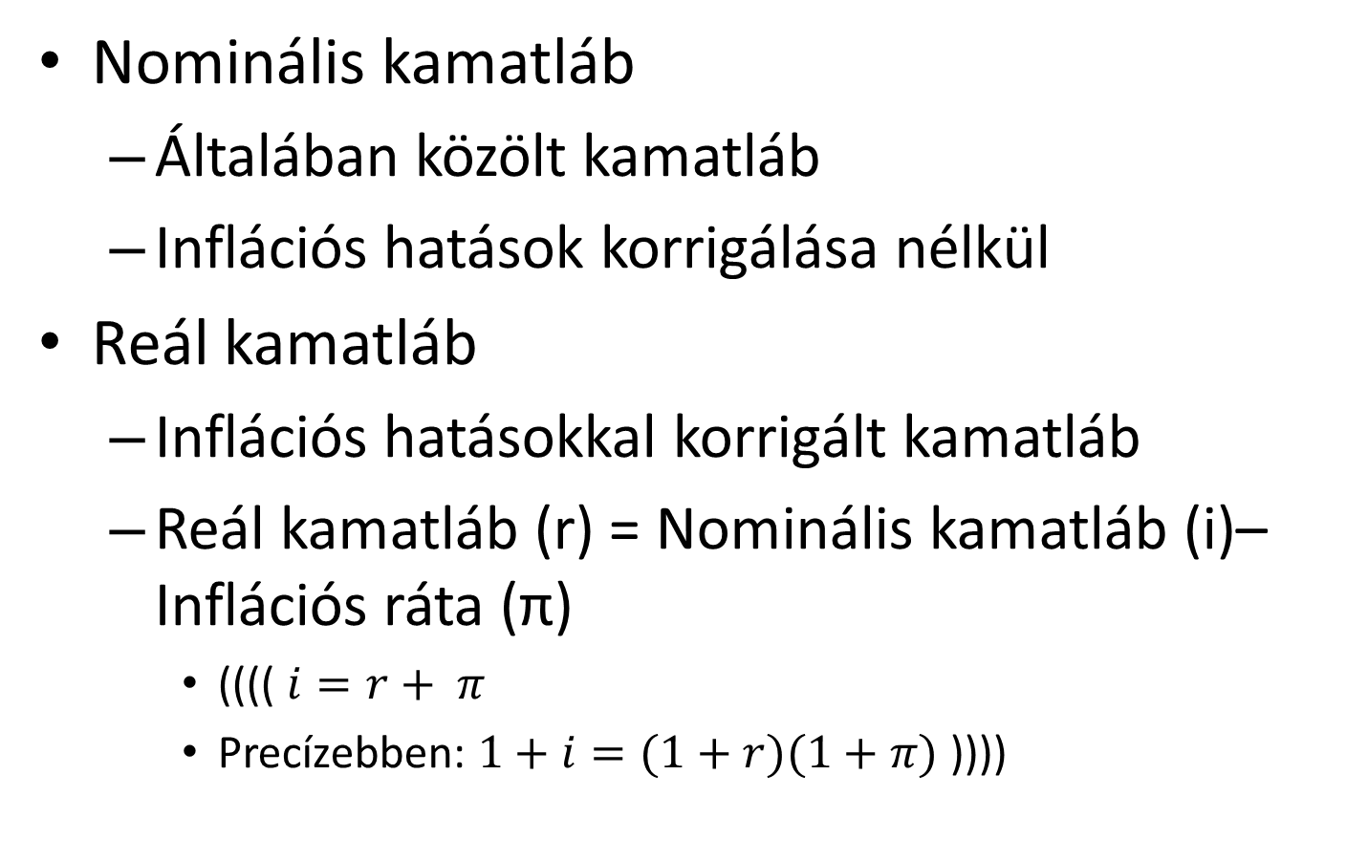
Reál és nominális kamatlábak
Nominális kamatláb
Általában közölt kamatláb
Inflációs hatások korrigálása nélkül
Reál kamatláb
Inflációs hatásokkal korrigált kamatláb
Reál kamatláb (r) = Nominális kamatláb (i)– Inflációs ráta (π)
(((( $i=r+ π$
Precízebben: $1+i=(1+r)(1+π)$ ))))
15

Slide 16
Kamatlábak az Egyesült Államok gazdaságában
Nominális kamatláb
Mindig nagyobb a reál kamatlábnál, ha az árak nőnek
Az infláció változó
Reál és nominális kamatláb nem mindig mozog együtt
Deflációs időszakok
Reál kamatláb nagyobb nominális kamatlábnál
16

Slide 17
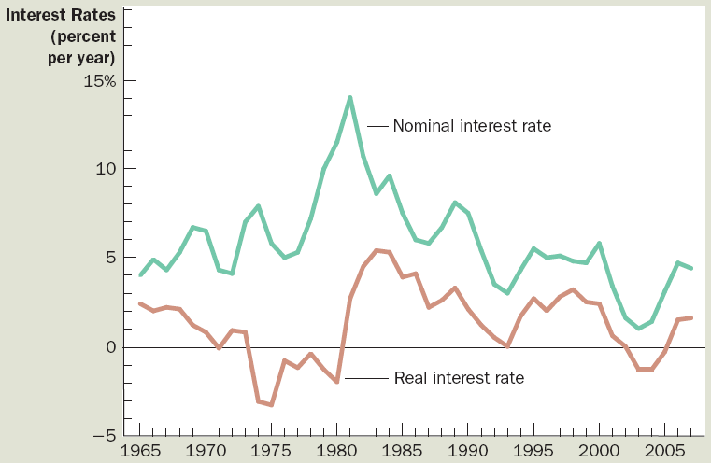
Reál és nominális kamatláb alakulása az USA-ban
Az ábra reál és nominális kamatlábakat mutat éves adatokon 1965től kezdve. A nominális kamatláb a három hónapos államkötvény kamatlába. A reál kamatláb a nominális kamatláb és a CPI-vel számolt infláció különbsége. Láthatjuk, hogy a két kamatláb nem mindig mozog együtt.
17

Slide 18
Vissza a valaha volt 10 leggazdagabb emberhez…
Az infláció hatását ki tudjuk szűrni
De hogyan számolunk a technológiai fejlődéssel?
John D. Rockefeller pl. nem nézhetett tévét, nem élvezhette az internetet, és még csomó dolgot…
Hát még Mansa Musa…
→ a listán figyelembe veszik az adott kor össz- GDP-jét, de valójában nehéz kérdés megmondani: mennyiért mondanánk le a technológiai vívmányokról?

Slide 19
A reálgazdaság hosszú távú működése

Slide 20
Gazdasági növekedés a világ körül
A makroökonómia két nagy kérdése:
Mi határozza meg hosszú távon a növekedést? (növekedéselmélet)
Miért gazdagabb az USA mint India?
Mi a rövidtávú ingadozások oka? (üzleti ciklusok elmélete)
Miért volt gazdagabb Magyarország 2007-ben, mint 2009-ben?

Slide 21
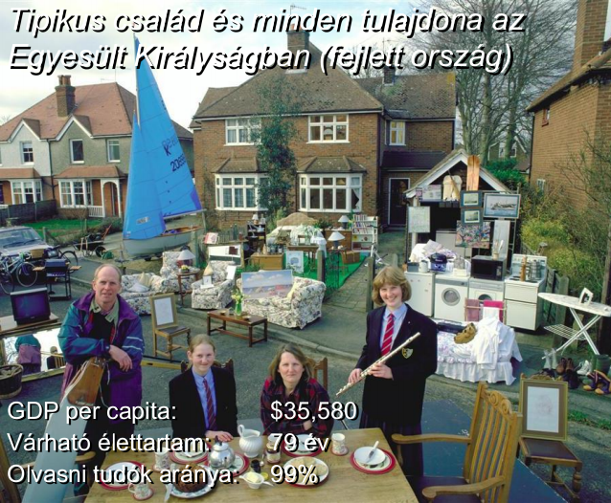
Forrás: http://www.inspirationalconnections.com/art/material-world-a-snapshot-of-world-possessions

Slide 22
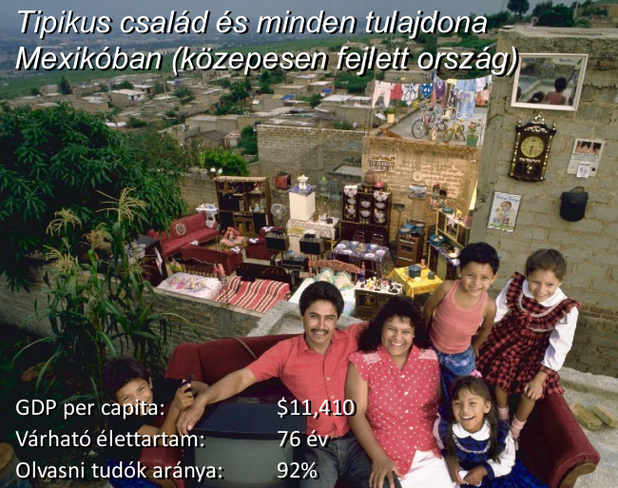

Slide 23
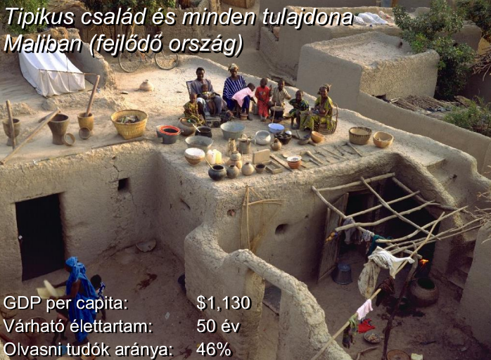

Slide 24
Gazdasági növekedés a világ körül
Életszínvonal mércéje, a reál GDP/fő nagymértékben különbözik országonként
Növekedés mértéke
Milyen gyorsan nő a reál GDP/fő egy adott évben
USA: évi 2% (elmúlt 100 év alapján, átlagjövedelem 35 évenként duplázódik)
Magyarország: 4% körül (válság előtt)
Szingapúr, Dél-Korea, Tajvan: évi 7% (10 évente duplázódik)
Csád, Etiópia, Nigéria: változatlan

Slide 25
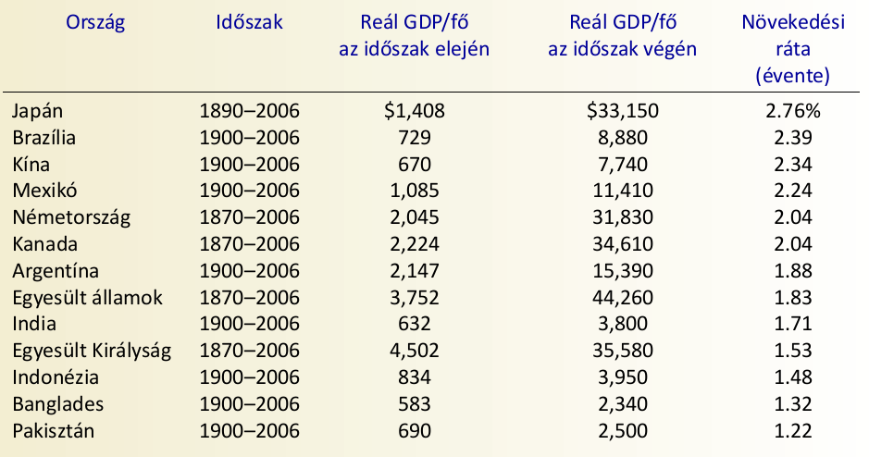
Hosszú távú növekedési ráták a világban

Slide 26
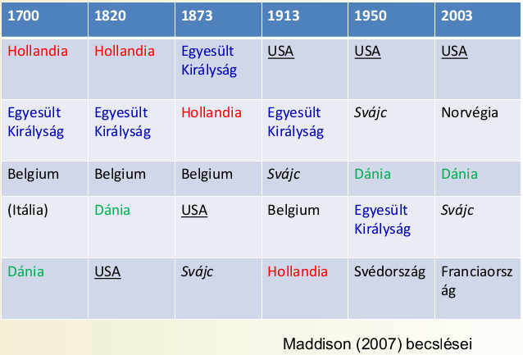
Leggazdagabb országok az idők során
Forrás: http://www.ggdc.net/maddison/Historical_Statistics/horizontal-file_03-2007.xls

Slide 27
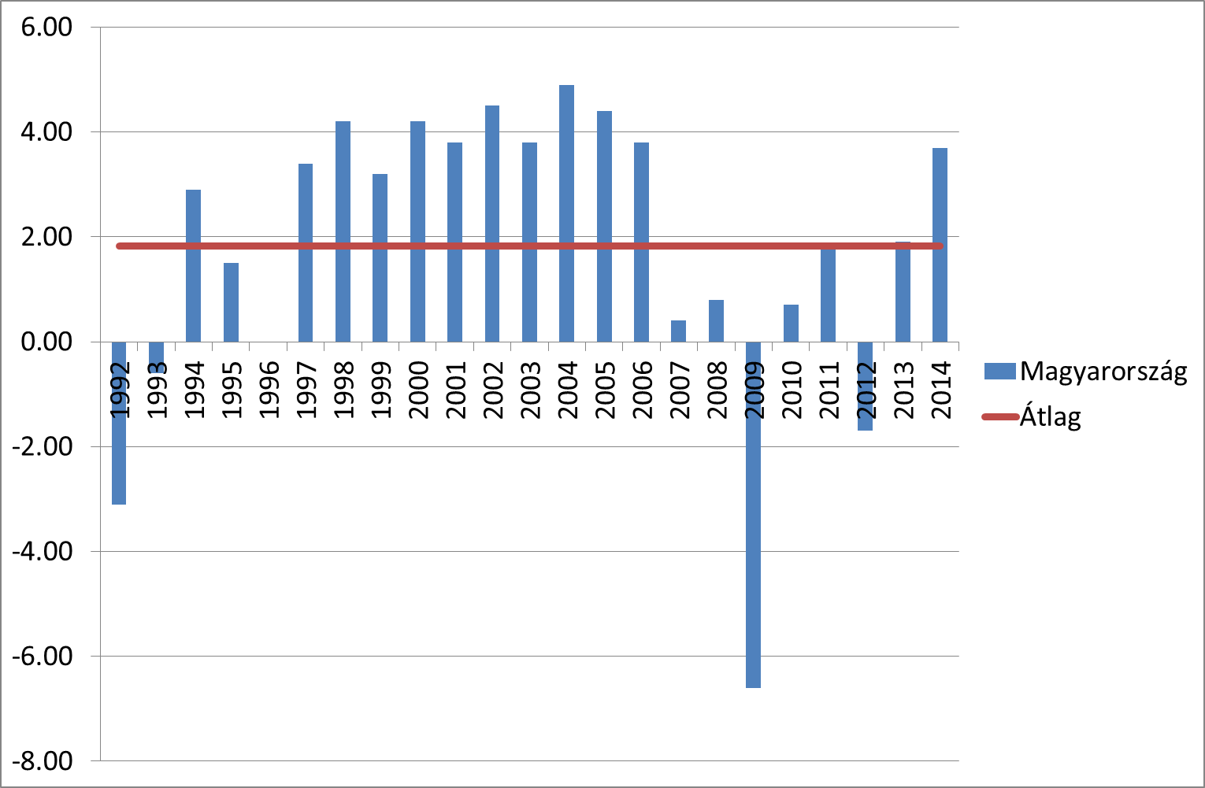
GDP növekedési ráta, Mo., 1992-2014

Slide 28
Mi határozza meg hosszú távon a növekedést?
A gazdasági tevékenységhez termelési tényezők kellenek, ezek:
Munkaerő
Tőke
(Föld)
Mitől bővülhet a gazdasági tevékenység?
Egyre több termelési tényező
Népesség növekedése, tőkeállomány bővülése
Adott mennyiségű termelési tényező egyre többet termel
A termelékenység bővül, a technológia fejlődik

Slide 29
A gazdasági növekedés legfőbb meghatározója: A termelékenység
Termelékenység
Egységnyi munkával előállított javak és szolgáltatások mennyisége
Miért olyan fontos a termelékenység
Az életszínvonal fő meghatározója
Kevesebb időt kell fordítani egy jószág megtermelésére
Többet termelhet belőle
Többet lehet termelni helyette másból
Több lesz a szabadidő
Egy adott gazdaság jövedelme megegyezik annak termelésével (GDP azonosság)

Slide 30
Mi határozza meg a termelékenységet?
Fizikai tőke
Munkaeszközök, ipari létesítmények
Áruk és szolgáltatások előállítására használják
Maga is előállított termelési tényező
Emberi tőke
Tudás és jártasság, melyet a munkások az oktatás, gyakorlat és tapasztalat útján szereznek
Növeléséhez erőforrásokra van szükség (tanárok, könyvtár, idő a tanulásra)

Slide 31
Mi határozza meg a termelékenységet?
Természeti erőforrások
Természet által nyújtott erőforrások, mint például a föld, folyók és ásványi anyagok
Megújuló (pl. erdő) és nem megújuló (pl. olaj)
Termőföld (USA), olaj (Kuvait) vs. Japán sikere
Technológiai tudás
Társadalomnak a világ működéséről megszerzett tudása – az áruk és szolgáltatások termelésének legjobb módjairól

Slide 32
A termelési függvény
Eddigiek matematikai leírása
Y = A F(L, K, H, N)
Y – kibocsátás
A – termelési technológia
F() – függvény
Állandó mérethozadék, ha
xY = A F(xL, xK, xH, xN) bármely pozitív x-re
→Egy dolgozóra jutó kibocsátás, mint a termelékenység egy mértéke:
Y/L = A F(1, K/L, H/L, N/L)
L – munka
K – fizikai tőke
H – emberi tőke
N – természeti erőforrások

Slide 33
+1: Az immateriális tőke (intangible capital)
Országok vagyonának mekkora részét adják a különböző tényezők?
Természetes tőke (nem megújuló, megújoló, termőföld, erdő, stb.)
Előállított / épített tőke (gépek, szerszámok, ipari területek)
Immateriális vagyon
Bizalom, hatékony igazságszolgáltatás, jogrend, hatékony kormányzat, oktatás
Országok vagyonának legnagyobb része: 60-80%
Egyik többet ér, ha a másik is van
Forrás: Worldbank (2006) Where is the Wealth of Nations? Measuring Capital for the 21st Century http://siteresources.worldbank.org/INTEEI/214578-1110886258964/20748034/All.pdf

Slide 34
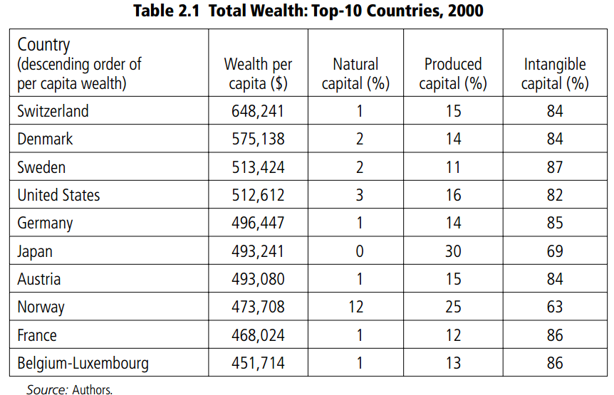
TOP 10. Az immateriális tőke

Slide 35
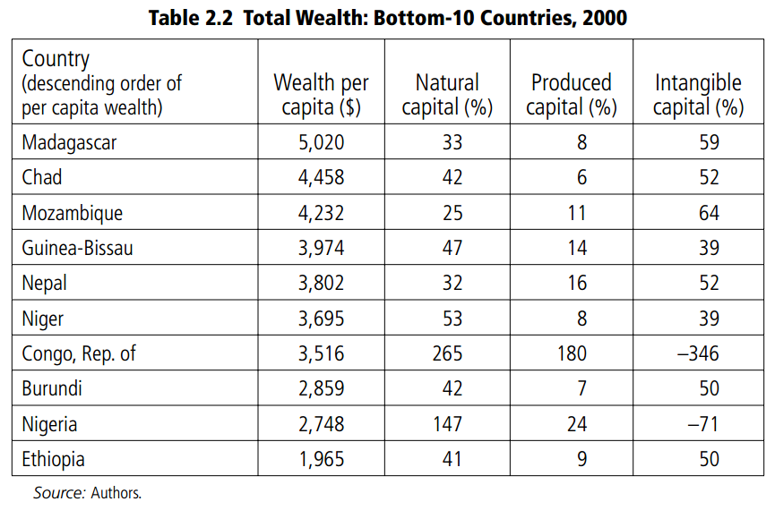
BOTTOM 10. Az immateriális tőke

Slide 36
Gazdasági növekedés és közpolitika
Mit tehet a kormány, hogy növelje a termelékenységet és az életszínvonalat?

Slide 37
1. Megtakarítás és beruházás
A jövőbeli termelékenység növelése
fektess több jelenbeli erőforrást a tőke termelésébe
→ megtakarítás és beruházás ösztönzése
átváltás (kompromisszum, optimalizálás)
Feladjuk a jelenbeli fogyasztást a jövőbeli magasabb fogyasztásért

Slide 38
1. Megtakarítás és beruházás
Erőforrásokat tőke vagy fogyasztásra szánt áruk termelésére fordítjuk?
Y=C+I+G+NX
Y=F(K,L)
Ha „I” nő „C” rovására, a következő időszakban több lesz a „K” (tőke), nagyobb lesz „Y” és ezért nagyobb lehet „C” is
F(K,L)=C+I+G+NX

Slide 39
2. Csökkenő hozadék és felzárkózási hatás
Magasabb megtakarítási ráta
Megtakarítás / GDP
Kevesebb erőforrás a fogyasztási javak előállításához
Több erőforrás tőke előállításához
Tőkeállomány növekedése
Termelékenység növelése
Sokkal gyorsabb növekedés a GDP-ben

Slide 40
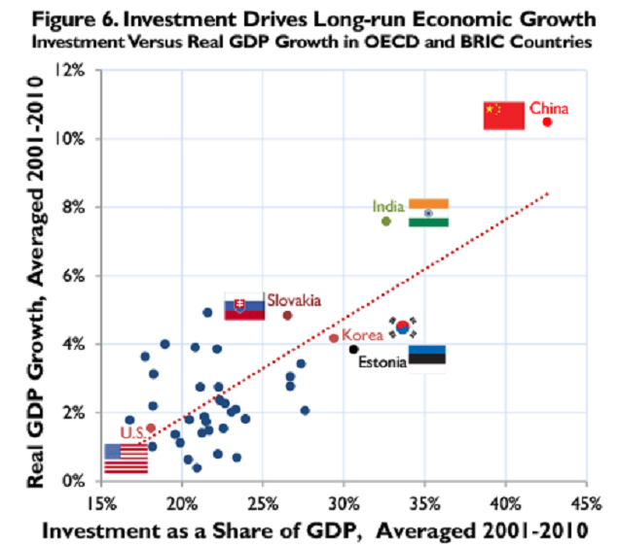

Slide 41
2. Csökkenő hozam és felzárkózási hatás
Csökkenő hozam: ahogy a tőke nő, a termelés is nő, de csökkenő mértékben
Azaz: Egy további egység tőkének betudható többletkibocsátás a tőkeállomány növekedésével csökken
Hosszú távon; magasabb megtakarítási ráta →
Magasabb termelékenységi szint
Magasabb jövedelemszint
Nem magasabb a növekedés a termelékenységben vagy a jövedelemben
A GDP növekedés önmagában kevés információ az ország helyzetének megítéléséhez – honnan növekszik, meddig?

Slide 42
A termelés működésének illusztrációja
kibocsátás/munkás
1
2. Amikor a gazdaság tőkeszintje magas, akkor egy egységnyi többlettőke kisebb kibocsátás növekedéshez vezet.
1. Amikor a gazdaság tőkeszintje alacsony, akkor egy egységnyi többlettőke magasabb kibocsátás növekedéshez vezet.
1
Kibocsátás/munkás
Ez az ábra azt mutatja, hogy a munkásonkénti tőke mennyisége hogyan befolyásolja a munkásonkénti kibocsátás mennyiségét. A kibocsátást meghatározó egyéb tényezőket beleértve az emberi tőkét, természeti erőforrásokat és a technológiát konstansnak feltételezzük. A görbe laposabb lesz, ahogy a tőke mennyisége emelkedik.

Slide 43
2. Csökkenő hozam és felzárkózási hatás
Felzárkózási hatás
Szegény országoknak eleinte könnyebb gyorsabban növekedni
Alacsony termelékenység
Alacsony tőkeállomány
Már kis mennyiségű tőkeberuházás is lényegesen növeli a termelékenységet
Gazdag országok
Eleve magas tőkeállomány tőkeberuházás
Magas termelékenység
→ Kis hatás a termelékenységre

Slide 44
3. Beruházás külföldről
Alternatív mód a tőkeállomány növelésére
Közvetlen külföldi beruházás (foreign direct investment, FDI) = működőtőke-beruházás
Tőkeberuházás, mely egy külföldi személy tulajdonában áll és működik
Pl. Ford Motor Company gyárat épít Mexicoban
Külföldi portfólió beruházás
külföldi pénzből finanszírozott beruházás, melyet hazai lakosok működtetnek
Pl. amerikai befektető megveszi egy mexikói vállalat részvényeit

Slide 45
3. Beruházás külföldről
Miért éri meg a külföldieknek beruházni egy másik országban?
Hozam reményében
Profitból részesednek
Hogyan hat a GDP-re?
Növeli
Hogyan hat a GNP-re?
Valamennyire növeli, de kevésbé mint a GDP-t
Ami biztos: az ország javára válik, ha külföldi beruházások vannak
Nő a tőkeállomány, magasabb termelékenység, magasabb bérek, új technológiák beáramlása

Slide 46
4. Oktatás
=Emberi tőkébe való beruházás
Nagy bérkülönbségek
Fontos, mert pozitív externáliát közvetít
Alternatív költség: bérek, melyekről lemondtunk
Szegénység – pl. kormányprogram (Dél-Amerika): fizetnek a szülőknek, ha iskolába jár a gyerek
Szegény országok számára probléma:
Agyelszívás (Brain drain): legjobbak a magasabb életszínvonal miatt gazdag országba költöznek
Menjen tanulni külföldre, de jöjjön haza…

Slide 47
5. Egészség és táplálkozás
Egészségesebb munkások – produktívabbak
A népesség egészségébe való megfelelő beruházás mód arra, hogy egy ország növelje a termelékenységet és az életszínvonalat
Történelmi trend: hosszú távú gazdasági növekedés
Javult az egészség – jobb táplálkozás miatt
Magasabb munkások – magasabb bérek – jobb termelékenység
– Oksági viszony mindkét irányban

Slide 48
5. Egészség és táplálkozás
Nem biztos, hogy önerőből ki lehet törni az alacsony jövedelmi státusból – szegénységi csapda
Család alacsony jövedelmű → nem tud beruházni a következő generációba → a család alacsony jövedelmű marad
A munkavállalónak alacsony a jövedelme → nem jut egészségügyi ellátáshoz → csökken a termelékenysége → tovább csökken a jövedelme

Slide 49
Kitérő: Célzott programokkal a szegénység ellen
PROGRESA: mexikói program 1997-től (2002-től Oportunidades néven)
A család (az anya) pénzt kap feltételekért cserébe
A gyerek iskolába jár
Részt vesznek megelőzésben (oltás)
Egészségesebb gyermek → nem hiányzik az iskolából → produktívabb → többet keres

Slide 50

Fejlődésgazdaságtan

Slide 51
6. Tulajdonjogok és politikai stabilitás
Elősegíti a gazdasági növekedést
Tulajdonjogok védelme
Az emberek azon képessége, hogy jogot formáljanak a tulajdonukban lévő erőforrásokra
Bíróságok – érvényre juttatják a tulajdonjogokat
Piac (gazdasági tevékenységeket összehangoló rendszer) működésének alapfeltétele
Gazdasági tevékenységhez szükséges, hogy bízz benne, hogy tiéd a haszon
Politikai stabilitás elősegítése

Slide 52
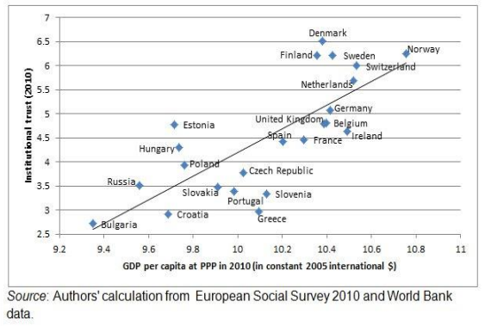
Forrás: http://blogs.lse.ac.uk/europpblog/2012/08/21/institutional-trust-zsolt-boda/

Slide 53
Intézmények és jólét
Oksági kapcsolat van-e? Nehéz ügy...
Az intézmények fenntartása költséges (pl. gazdag ország többet tud fizetni a képviselőknek, bíróknak, rendőröknek → kevesebb korrupció) → gazdagabb országban jobbak lesznek az intézmények
Acemoglu és Robinson gondolatmenete: nézzük meg, miért lettek jó vagy rossz intézmények volt gyarmatokon

Slide 54
A-R gondolatmenete: Telepesek halandósága → Települések → Korai intézmények → Mostani intézmények → Jelenlegi gazdasági teljesítmény
Nézzük meg, mekkora részét magyarázza meg az intézményi minőségnek a telepesek halandósága → ezeket a különbségeket használva mérjük meg, mekkora az intézmények hatása a gazdaságra

Slide 55
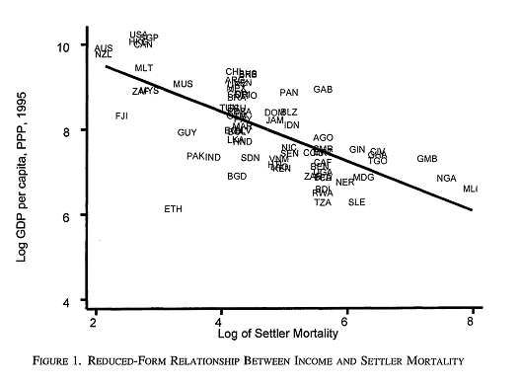
Intézmények és jólét
Forrás: http://www.popularsocialscience.com/2013/04/24/determining-causality/

Slide 56
7. Szabad kereskedelem
Szegény országok
Befelé forduló gazdaságpolitika
Elkerülik az interakciót a világ többi részével – „fejlődő iparág” – érv
Kifelé forduló gazdaságpolitika előnyösebb
Integrálódnak a világ gazdaságba
Áruk és szolgáltatások nemzetközi kereskedelme
Javíthatja a gazdasági jólétet

Slide 57
7. Kutatás és fejlesztés
Tudás – közjószág
K+F ösztönzése állami feladat is
Programok, pályázatok
Összehangolás, tanácsadás
Vállalati adókedvezmény
Szabadalmi rendszer

Slide 58
8. Népességnövekedés
Nagy népesség – vitatott hatások
Nagy munkaerő (pl. Kína) – kibocsátás nő
Több fogyasztó – egy főre jutó jöv. Csökken
Hatások:
Túlfeszíti a természeti erőforrásokat? (Malthus)
Malthus szerint a népesség sokkal gyorsabban tud nőni, mint amennyi élelmet a Földön meg tudunk termelni
Nem lett igaza
Ipari forradalom előtt élt

Slide 59
8. Népességnövekedés
Tőkeállomány felhígulása
Magas népességnövekedés miatt kisebb GDP/fő és tőkeállomány/fő
Legszembetűnőbb az oktatásban: sok gyerek nagy teher az iskolarendszerre, rosszabb minőségű oktatás
Technológiai haladás motorja
Történelem igazolja ezt az elméletet
Több ember – több feltaláló

Slide 60
ÖSSZEFOGLALÁS
Nagyobb termelés nagyobb jövedelem
Növekedés határozza meg, hogy az országokban milyen az életszínvonal
A növekedés fő meghatározója: a termelékenység
A termelékenységet sokféle módon lehet javítani
Megtakarítás, beruházás ösztönzése
Politikai stabilitás, jó intézmények, tulajdonjogok
Oktatás, technológia

Slide 61
Megtakarítás, beruházás, és a pénzügyi rendszer

Slide 62
A pénzügyi rendszer szerepe
Ha vállalkozást akarunk indítani, szükségünk van kezdőtőkére – honnan?
Saját megtakarítás
Kölcsönkérünk baráttól
Kölcsönkérünk banktól
Meggyőzünk valakit, hogy fektessen a vállalkozásba
→ mindenképp valakinek a megtakarítását fogjuk felhasználni

Slide 63
A pénzügyi rendszer
Intézmények csoportja a gazdaságban
Ami segít összeilleszteni
Egyes emberek megtakarítását …
… mások beruházásával
Miért éri meg?
Megoldás az információs problémára
Kereslet és kínálat összekapcsolása, növekedést segíti
A megtakarító a pénz használatáért kamatot vagy részesedést kap a jövőbeli profitból
A hitelfelvevő megkapja a befektetéshez szükséges forrást, ami a későbbi profitot biztosítja (pénz időértéke)
63

Slide 64
A pénzügyi közvetítés szerepe
Közvetlen finanszírozás
tulajdon és hitel
Megtaka-rítók
Felhasz-nálók, beruházók
Pénzügyi közvetítő intézmények

Slide 65
A pénzügyi rendszer
Pénzügyi rendszer
Mely intézménytípusok alkotják?
Mi a kapcsolata fontos makroökonómiai változókkal?
Hogyan elemezhetjük a pénzügyi források keresletét és kínálatát?
Gazdaságpolitikai eszközök hogyan hatnak ezekre?

Slide 66
Pénzügyi intézmények típusai
Pénzügyi piacok
Megtakarítók közvetlenül biztosíthatnak forrásokat a kölcsönt felvevőknek
Kötvénypiac, részvénypiac
Pénzügyi közvetítők
Intézmények, melyek közvetítik a forrásokat a megtakarítóktól a kölcsönvevőkhöz
Bankok, befektetési alapok

Slide 67
Pénzügyi piacok
A kötvénypiac
Kötvény: adósságlevél, „tartozást igazoló papír”
Kölcsöntőke: a kölcsönkért összeg
Vállalat vagy állam is kibocsáthatja
67

Slide 68
A kötvény jellemzői
Futamidő (rövid – pár hónap, hosszú – évtizedek akár)
Lejáratkor a kölcsönt visszafizetik
Lejárat előtt átruházható
Örökjáradék – kamatot örökké, de a tőkét sosem fizeti vissza
Kamatláb – milyen időközönként mekkora kamatot fizet
Függ a futamidőtől (ha hosszú, nagyobb a kockázat –vevőt kell rá találnia, ha mégis előbb kellene a pénz –ezért magasabb kamat általában)

Slide 69
A kötvény jellemzői, folyt.
Hitelkockázat
Fizetésképtelenség kockázata (először a hitelezőket fizetik ki)
Ha magasabb, a kamat is magasabb (kockázatos vállalatok bóvlikötvényei)
Hitelminősítők szerepe (Standard & Poors, Fitch, Moody’s)
Önbeteljesítő jóslat problémája, megbízhatóság
Fontos szignál (befektetési alapok szabályzata)
A besorolást kérő vállalatok finanszírozzák

Slide 70
A kötvény jellemzői, folyt.
Adózás
Kamatjövedelem után
Tartós befektetési számla esetén nem (hosszú távú befektetések ösztönzése)
Önkormányzatok által kibocsátott kötvények kamata alacsonyabb

Slide 71
Pénzügyi piacok
A részvénypiac
Részvény: vállalat egy része fölötti tulajdonjogot testesíti meg
Vállalat profitjának egy részére vonatkozó követelés
Szervezett értéktőzsdén kereskednek vele
Részvény ára: kereslet és kínálat alapján
Kereslet a vállalat vélt jövedelmezősége alapján
Vállalat csak a kibocsátás után kap pénzt
Tőzsdeindex
Egy csoport részvényár átlaga – pl. BUX
Dow Jones ipari átlag: 30 nagy amerikai vállalat
Standard & Poor’s 500: 500 nagyobb vállalat
71

Slide 72
A részvények jellemzői
Árfolyam:
Záró árfolyam: előző napi tőzsdezárás előtti utolsó adásvétel
Osztalék:
Osztalékhozam: fizetett osztalék (a többi visszatartott jövedelem) a részvény árának hány százaléka
Árfolyam/nyereség arány:
P/E (price-earnings ratio) = részvényárfolyam/ elmúlt évben elért egy részvényre jutó jövedelem
Jövedelem = árbevétel – termelési költség
Ha magas: vállalat részvénye drága az aktuális jövedelméhez képest
Profitnövekedést várnak vagy túlértékelt

Slide 73
Kötvény vs. részvény
Ha egy vállalat forráshoz akar jutni:
Kötvénykibocsátás: Adósságfinanszírozás
Kötvény birtokosa a vállalat hitelezője
Kötvényeseket előbb fizetik ki, de csak a fix kamatot kapják
Kisebb kockázat
Részvénykibocsátás: Tőkefinanszírozás
Részvény birtokosa a vállalat tulajdonosa
Részvényeseket csak a kötvényesek után fizetik ki, viszont részesülnek a magasabb profitokból
Nagyobb kockázat
Mind2-t nagy és ismert vállalatok csinálják

Slide 74
Pénzügyi közvetítők
Megtakarítók közvetve, közvetítőkön keresztül biztosíthatnak tőkét a kölcsönt felvevőknek
Bankok
Betéteket fogadnak el a megtakarítóktól, amelyre kamatot fizetnek
Hitelt nyújtanak a kölcsönt felvevőknek
Ezért kamatot számolnak fel (magasabb)
Két kamat különbözete: működési költségek, tulajdonosok profitja
Megkönnyíti az áruk és szolgáltatások vásárlását
Bankbetét, mint csereeszköz
Könnyebb hozzáférni, mint kötvények/részvények esetén
74

Slide 75
Pénzügyi közvetítők
Befektetési alapok
Intézmények, melyek befektetési jegyeket árulnak a nyilvánosságnak
A bevételeket portfólió vásárlására fordítják, mely részvényeket és kötvényeket tartalmaz
Vevők viselik a portfolió kockázatát
Előnyök
Diverzifikáció kis összeggel is
Profi pénzügyi szakemberekhez való hozzáférés
Piacot nehéz felülmúlni
Indexált alapok: adott tőzsdeindexben szereplő vállalat összes részvénye
75

